Slide 1
CNN ile işaret dili tanıma
AYŞENUR YILDIZ

Slide 2
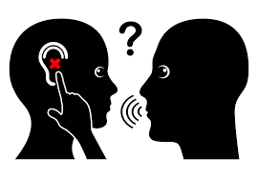
İnsan kulağının belirli sesleri, iletişimdeki sesleri (konuşmaları) algılama özelliği vardır. Kulağın duyma görevini yeterince yerine getirememe haline "İşitme kaybı" denir. Bireyin herhangi bir frekansta verilen sesi işitmemesi durumunda "İşitme engeli" var demektir.

Slide 3

Türkiye’de Engelli İstatistik Bülteni 2022 Ağustos ayı raporuna göre hayatta kalan ve engelli olarak yetkili hastanelerden rapor alarak ulusal veri sistemine kayıtlı olan işitme engelli kişi sayısı; 179.867 kişidir. İşitme engelli bireylerin en büyük sorunlarının başında iletişim gelmektedir. İşitme engelli bireyler toplumun her alanında iletişim kurabilmek için çevirmene ihtiyaç duyarlar.

Slide 4
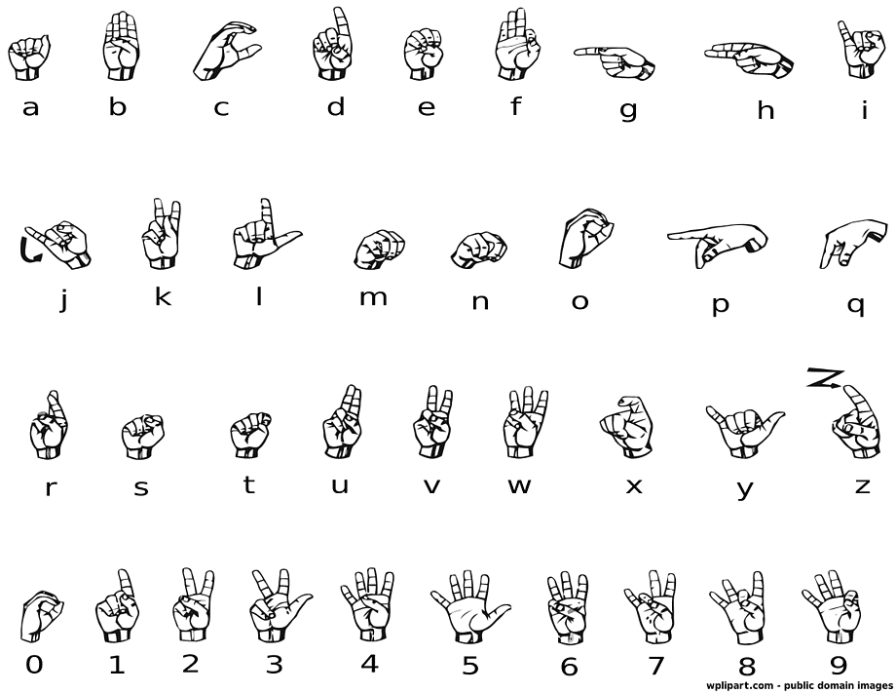
American sign language (ASL)

Slide 5
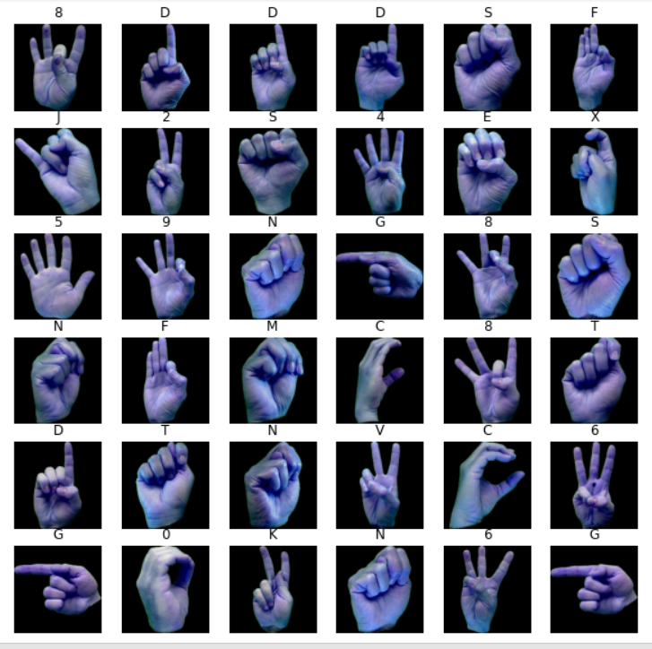
Veri seti örnek görüntüsü
36 sınıf
2515 görüntü
2264 eğitim verisi
251 test verisi
5 kişinin yaptığı el hareketleri ile elde edilmiş
Sayı + Harf

Slide 6
YAPAY SİNİR AĞI NEDİR?
Yapay sinir ağları, insan beyninin işleyişini baz alarak oluşturulmuş modellerdir. Bu yapıda öğrenme işleminin gerçekleştirilmesi, bu öğretilerin yorumlanması ve bu yorum sonucunda sistemin otonom bir şekilde karar vermesi amaçlanmıştır. Bu yapı temelde 3 katmandan meydana gelir.
Input Layer
Hidden Layer
Output Layer

Slide 7
Evrişimsel Sinir Ağlarının Yapısı
Cnn görüntüyü çeşitli katmanlarla işler. Bu katmanlar:
Convolutional Layer — Özellikleri saptamak için kullanılır
Non-Linearity Layer — Sisteme doğrusal olmayanlığın (non-linearity) tanıtılması
Pooling (Downsampling) Layer — Ağırlık sayısını azaltır ve uygunluğu kontrol eder
Flattening Layer — Klasik Sinir Ağı için verileri hazırlar
Fully-Connected Layer — Sınıflamada kullanılan Standart Sinir Ağı

Slide 8
Convolutional Layer
Bu katman CNN’nin ana yapı taşıdır. Resmin özelliklerini algılamaktan sorumludur.
Bu katman, görüntüdeki düşük ve yüksek seviyeli özellikleri çıkarmak için resme bazı fitreler uygular.

Slide 9
Non-linearity
Tüm Convolutional katmanlarından sonra genellikle Non-Linearity(doğrusal olmayan) katmanı gelir.
Tüm katmanlar doğrusal bir fonksiyon olabildiğinden dolayı Sinir Ağı tek bir perception gibi davranır, yani sonuç, çıktıların linear kombinasyonu olarak hesaplanabilir.
Bu katman aktivasyon katmanı (Activation Layer) olarak adlandırılır çünkü aktivasyon fonksiyonlarından birini kullanılır. Geçmişte, sigmoid ve tahn gibi doğrusal olmayan fonksiyonlar kullanıldı, ancak Sinir Ağı eğitiminin hızı konusunda en iyi sonucu Rectifier(ReLu) fonksiyonu verdiği için artık bu fonksiyon kullanılmaya başlanmıştır.

Slide 10
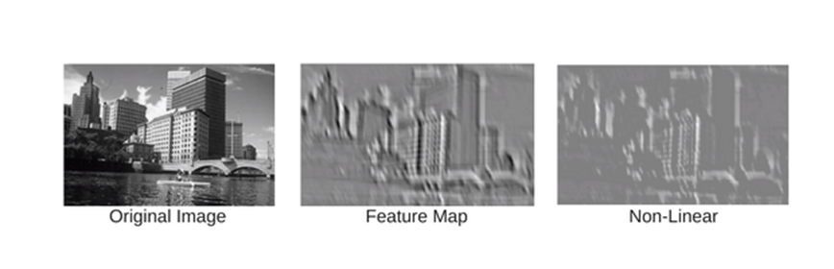
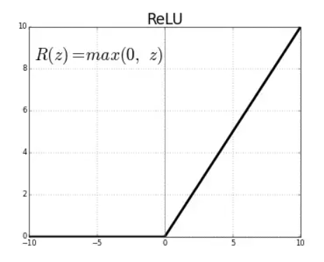
ReLu Fonksiyonu f (x) = max (0, x)
ReLu fonksiyonunun Feature Map’a uygulandığında aşağıdaki gibi bir sonuç üretilir.
Feature Map’taki siyah değerler negatiftir. ReLu fonksiyonu uygulandıktan sonra siyah değerler kaldırılır onun yerine 0 konur.

Slide 11
Pooling Layer
Bu katmanın görevi, gösterimin kayma boyutunu ve ağ içindeki parametreleri ve hesaplama sayısını azaltmak içindir. Bu sayede ağdaki uyumsuzluk kontrol edilmiş olur.
Birçok Pooling işlemleri vardır, fakat en popüleri max pooling’dir. Yine aynı prensipte çalışan average pooling, ve L2-norm pooling algoritmalarıda vardır.

Slide 12
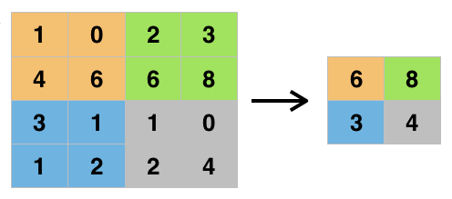
Örneğin:
2×2 boyutunda bir filtre oluşturalım. Bu filtreyi aşağıdaki (4×4) resim üzerinde görebilirsiniz. Resimde gördüğünüz gibi, filtre, kapsadığı alandaki en büyük sayıyı alır. Bu sayede, sinir ağının doğru karar vermesi için yeterli bilgiyi içeren daha küçük çıktıları kullanmış olur.

Slide 13
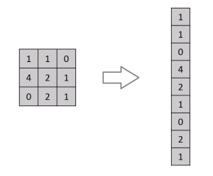
Flattening Layer
Bu katmanın görevi basitçe, son ve en önemli katman olan Fully Connected Layer’ın girişindeki verileri hazırlamaktır. Genel olarak, sinir ağları, giriş verilerini tek boyutlu bir diziden alır.
Bu sinir ağındaki veriler ise Convolutional ve Pooling katmanından gelen matrixlerin tek boyutlu diziye çevrilmiş halidir.

Slide 14
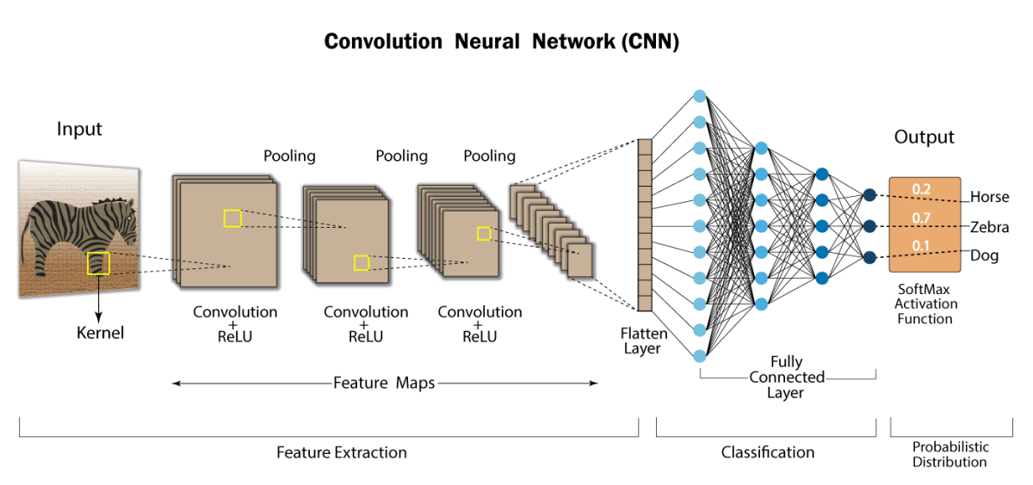
Fully-Connected Layer
Fully connected layer artificial neural network’ün olduğu kısımdır. Yapay sinir ağlarıyla öğrenmenin gerçekleştiği layerdır. Dolayısıyla logistic regression‘da olduğu gibi forward propagation ve backward propagation bu katmanda gerçekleşir.

Slide 15
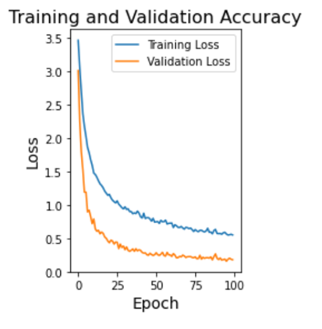
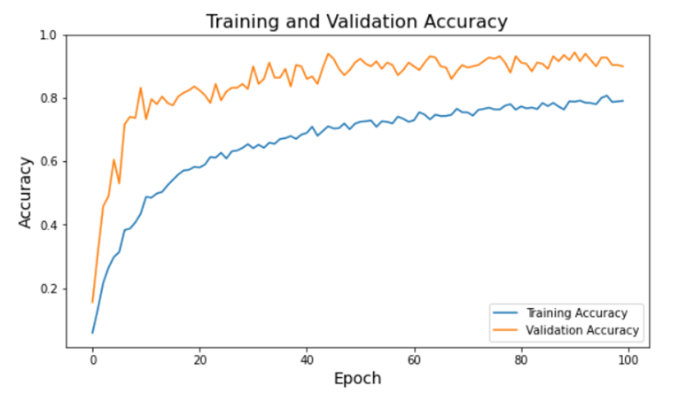
sonuçlar
CNN algoritması, 100 epoch ile eğitildiğinde accuracy: 0.7912

